Slide 1
목표: 주기적으로 발광하는 큐브에 일정 범위 가까이 다가가면 붉게 변하고 터지게 한다.

Slide 2
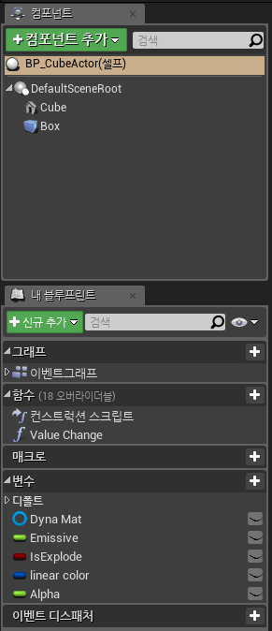
컴포넌트, 변수 목록
Value Change 함수 추가

Slide 3
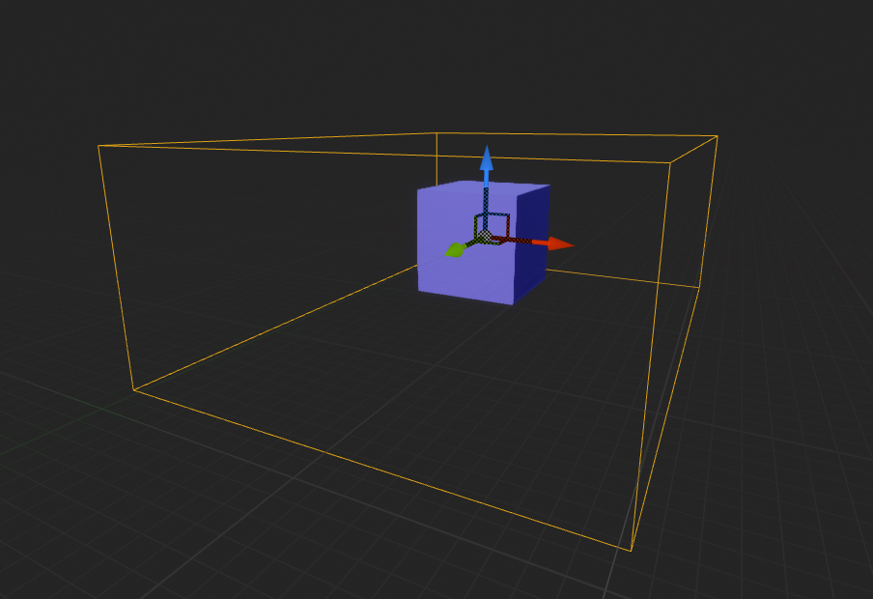
Box: 충돌 탐지 범위
Cube: 비치 될 엑터

Slide 4
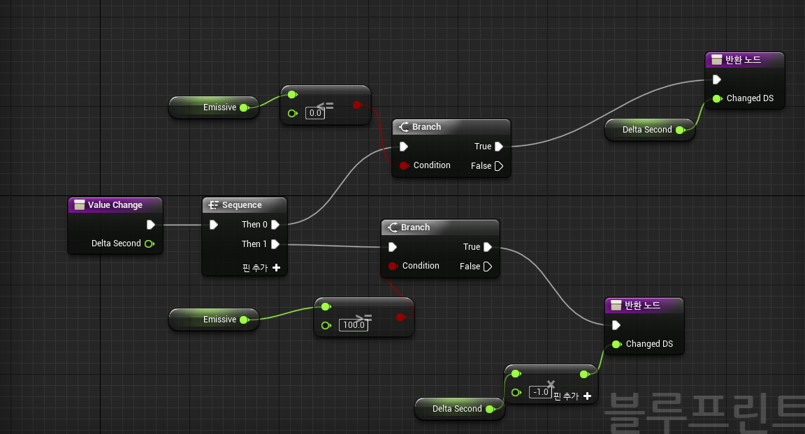
Value Change 함수: Emissive가 0일때 Delta Second의 값을 양수 이고,
Emissive가 100 이상일 때 Delta Second의 값을 음수로 둔다.
밖 함수에서 프레임당 속력으로 계속 더해줄 때, 음수이면 빛이 줄어들도록 하기 위함

Slide 5
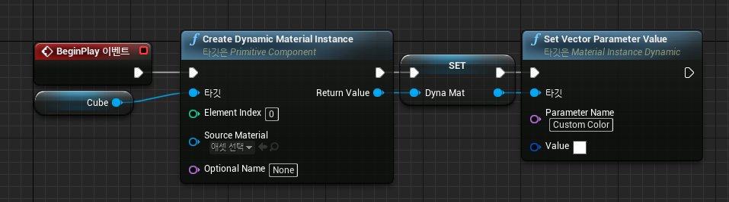
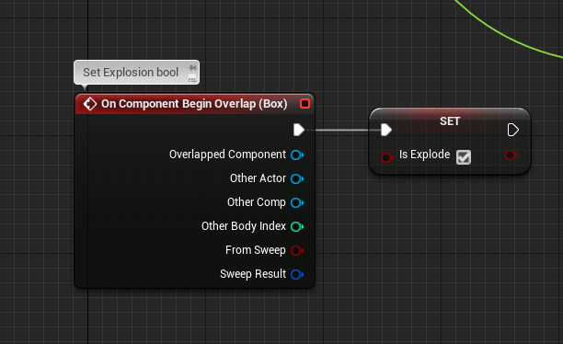

Slide 6
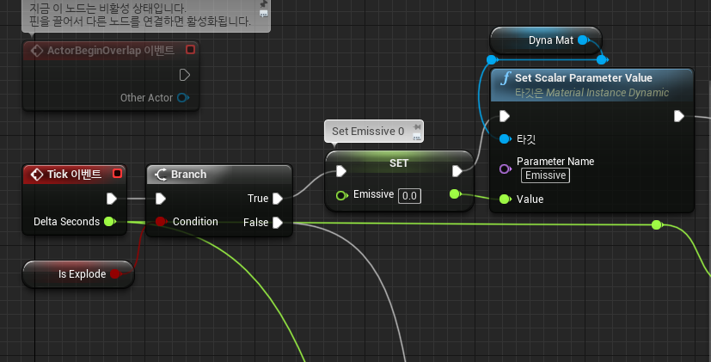
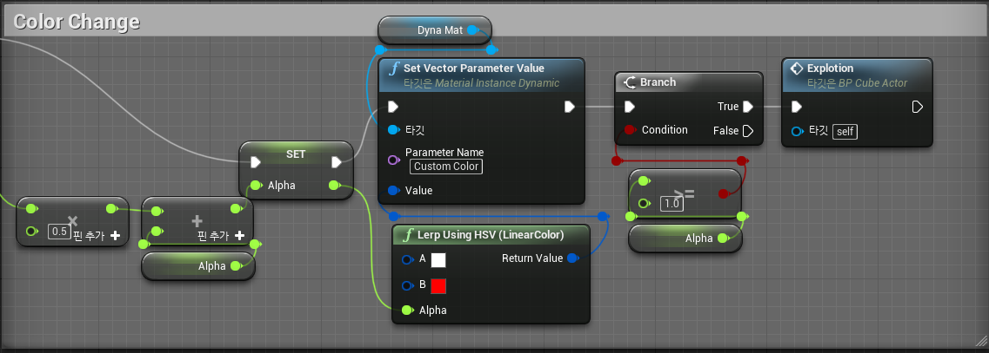

Slide 7
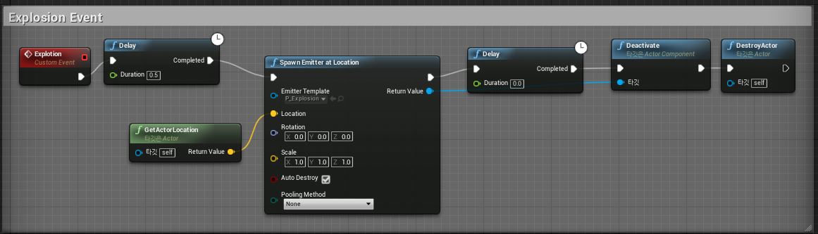

Slide 8
